Slide 1
Exercício Computacional III Data: 22/03/2016
Implementar o protótipo utilizando:
xhtml + css + js:

Slide 2
Observações
Cada Grupo tem total liberdade de formatação das páginas mantendo a “ideia” do layout
Deve ser levada em consideração “beleza” e “funcionalidade”
Implementar em JavaScript as validações necessárias especificadas no layout
Utilizar css para o layout

Slide 3
Observações
Implementar o protótipo separando adequadamente os arquivos .html
Implementar cada arquivo .html separando adequadamente a seções “div”
Implementar as classes e identificadores nomeando adequadamente cada um deles.

Slide 4
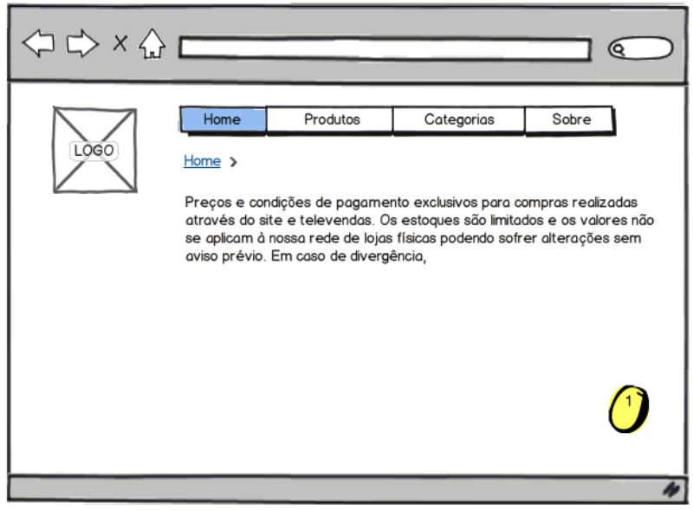

Slide 5
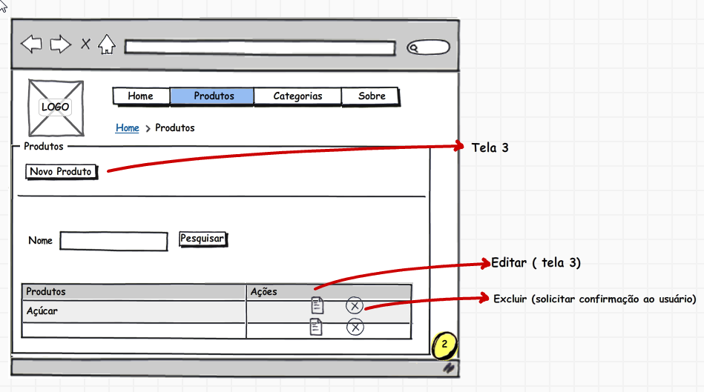

Slide 6
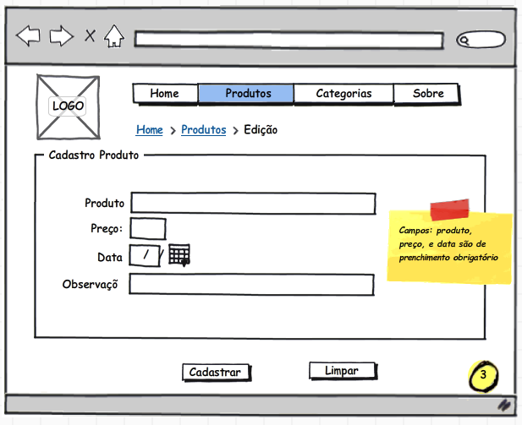

Slide 7
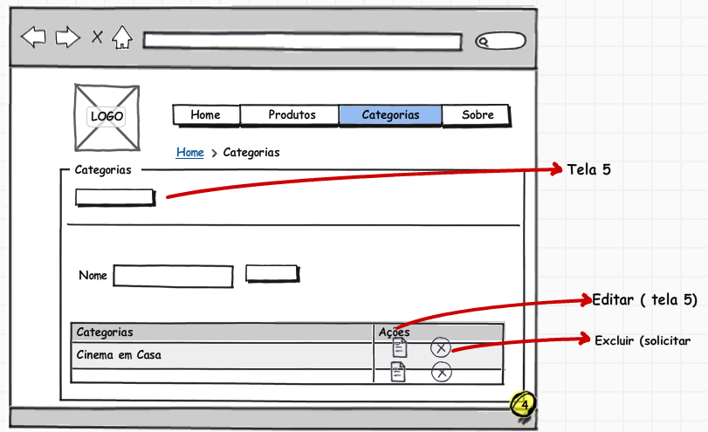

Slide 8
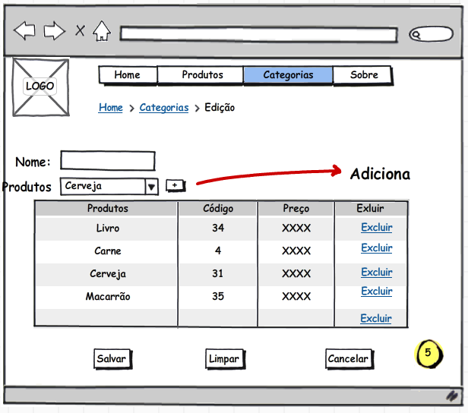

Slide 9
Tela Sobre
Colocar os dados do grupo

